Slide 1
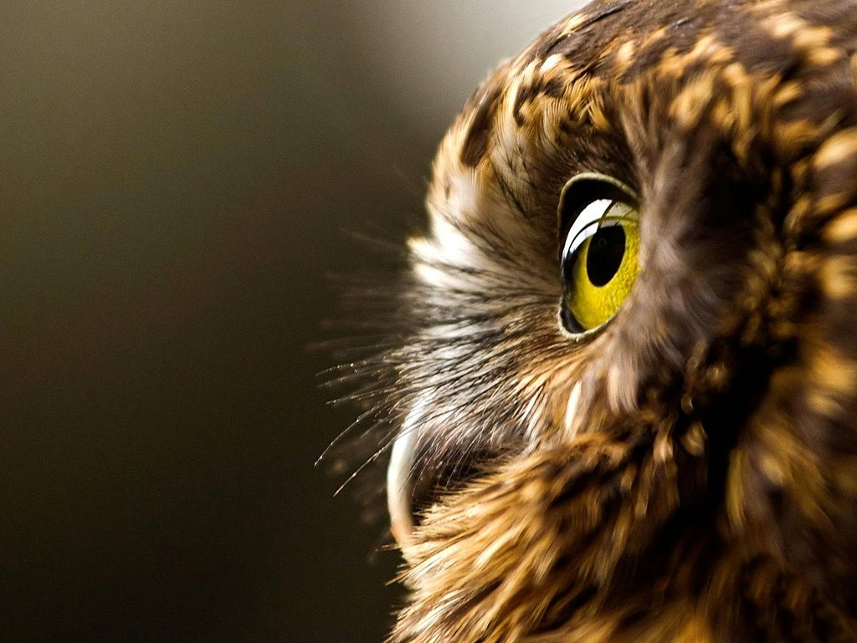






Esta es una creación de Raquel

Slide 2
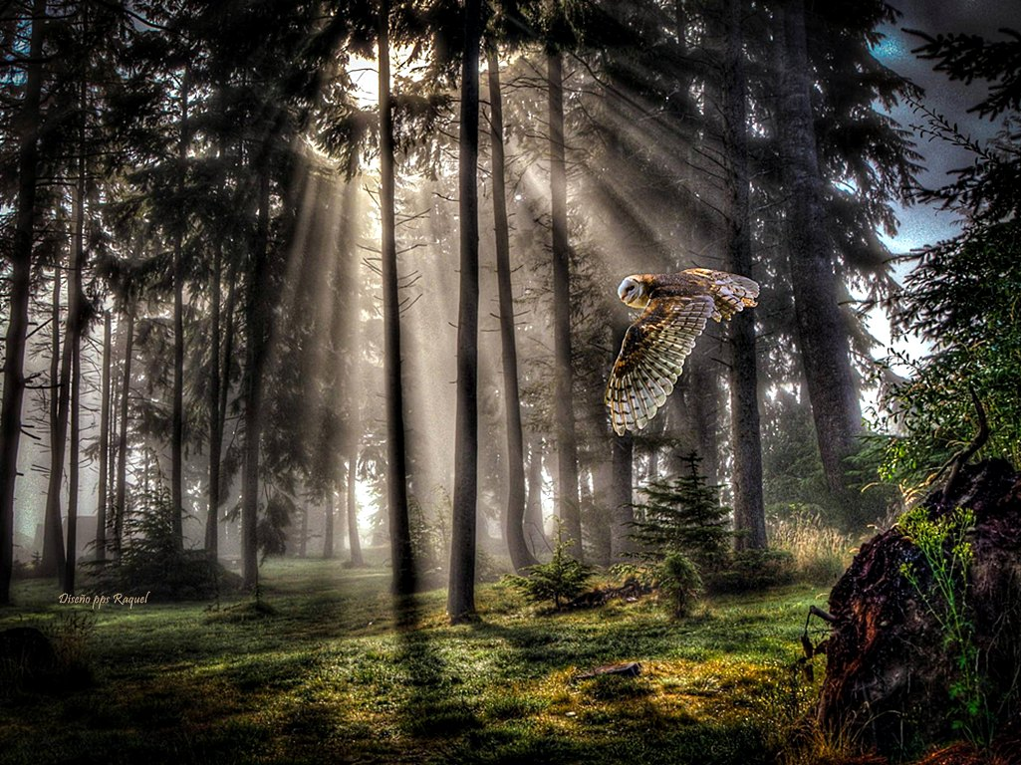

Slide 3
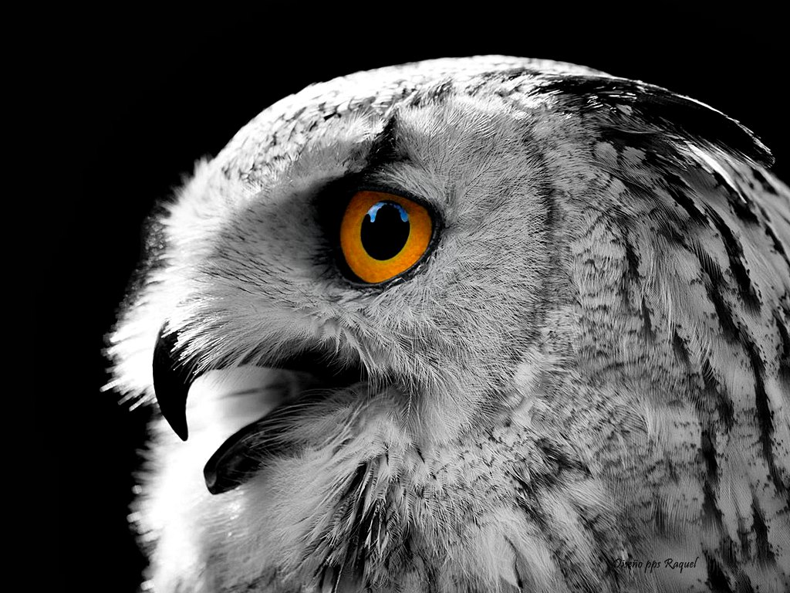

Slide 4
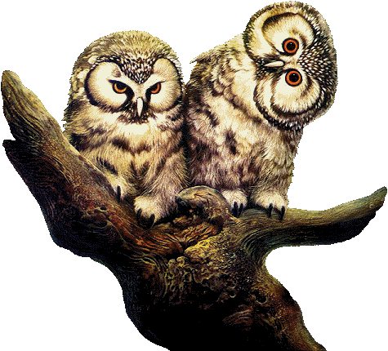
El Búho
Demasiada gente coloca a los búhos en una sola categoría, pero en realidad existen varias especies diferentes de ellos. Varían en tamaño y color, aunque la anatomía general de los búhos es muy similar. De hecho, hay más de 20 especies conocidas de búhos, y algunos expertos creen que serán capaces de encontrar aún más de ellos.
El gran búho de cuernos es con el que la mayoría de la gente está más familiarizada, de hecho, es el búho más común en todo el Norte y América del Sur. Son bien conocidos debido al hecho de que han sido capaces de adaptarse fácilmente a variedad de diferentes y cambiantes entornos. Sin embargo, son también los más difíciles de ver.
El búho es capaz de encontrar grandes escondites durante el día. Se mezclan muy bien con su entorno y esto los hace difícil de identificar. Sin embargo, por la noche sus poderosas llamadas pueden escucharse a una considerable distancia. Así es como la mayoría de las personas saben que tienen estas especies de búhos viviendo a su alrededor

Slide 5
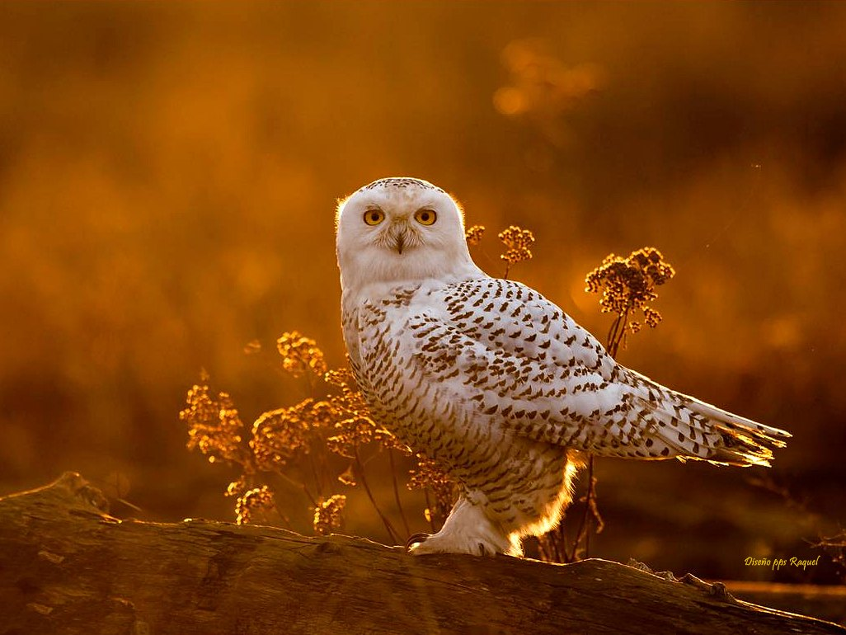

Slide 6
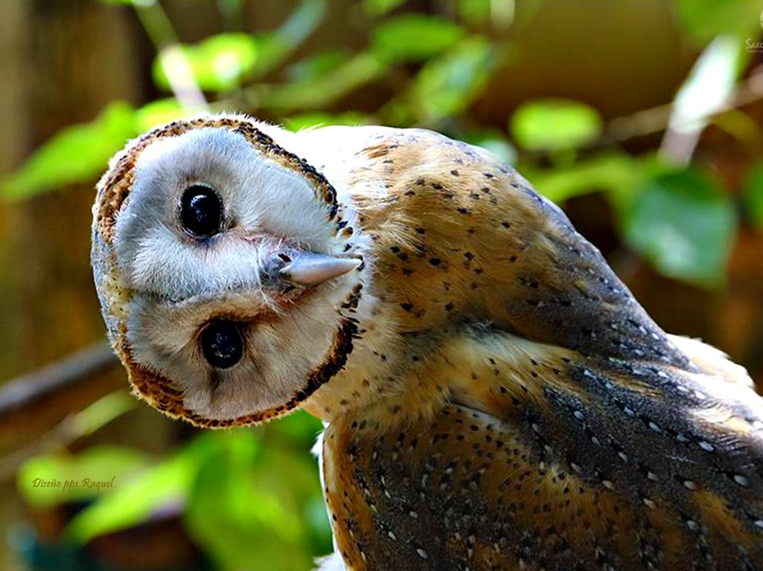

Slide 7
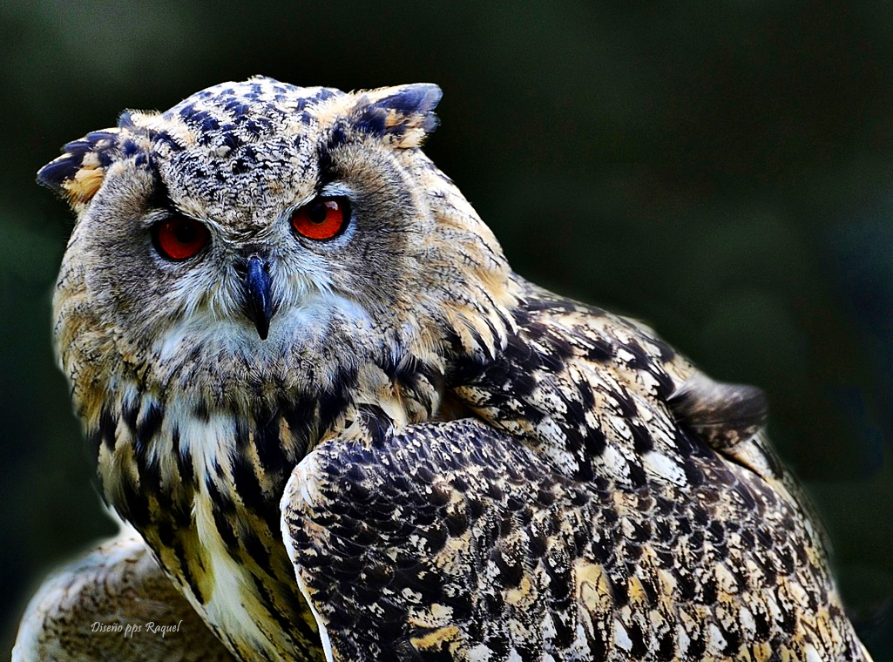

Slide 8
Una de las especies que la gente encuentra interesante es el Búho espigado largo. Fue identificado por primera vez en 1758 y ha mantenido la fascinación de la gente común e investigadores por igual desde entonces. Tienen orejas tres veces más largas que la mayoría de las especies de búhos y esto les llama la atención. Estas orejas se yerguen también para ser utilizadas para captar ruido a su alrededor.
El cárabo común es una de las especies más grandes. Son muy territoriales e incluso cuando se enfrentan a la posibilidad de morir debido a la falta de alimentos se niegan a abandonar sus hogares. Por ello, sus números siguen bajando y se ha puesto en marcha protección para ellos. Debemos salvar su entorno natural, si queremos ver a esta especie en particular de búho vivo y bien en el futuro.
Debido a su color blanco, el búho Nevado recibe mucha atención. También es una especie muy grande de lechuza. Viven en regiones frías por lo que necesitan el blanco para mezclarse con el entorno de nieve. Tienen plumas más gruesas, para mantenerse caliente en ese clima.

Slide 9
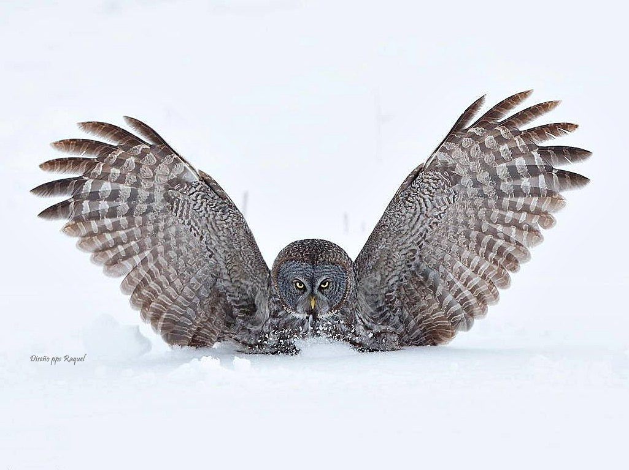

Slide 10
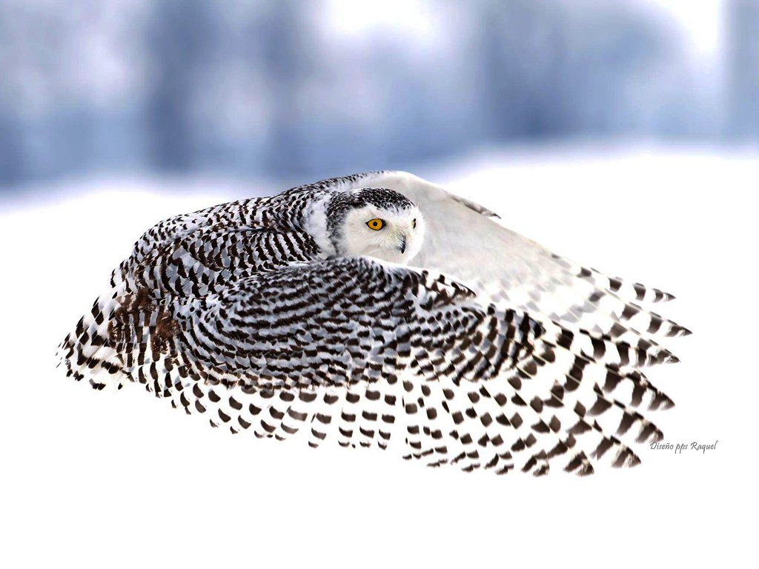

Slide 11
No son de color blanco puro, sin embargo, también tienen manchas de negro todo el cuerpo. La cantidad de manchas, así como el tamaño de las mismas puede variar según el búho. Es muy interesante comparar sus marcas. Muchos investigadores son capaces de identificar claramente a los unos de los otros debido a sus marcas.
En algunas culturas se consideran enviados de los dioses, y símbolo de la vida en muchos formatos. Por lo tanto, es símbolo de la buena suerte ver un búho nevado en torno a ellos. Otros sin embargo están dispuestos a cazar a un búho de mirada única solo por el derecho a presumir

Slide 12
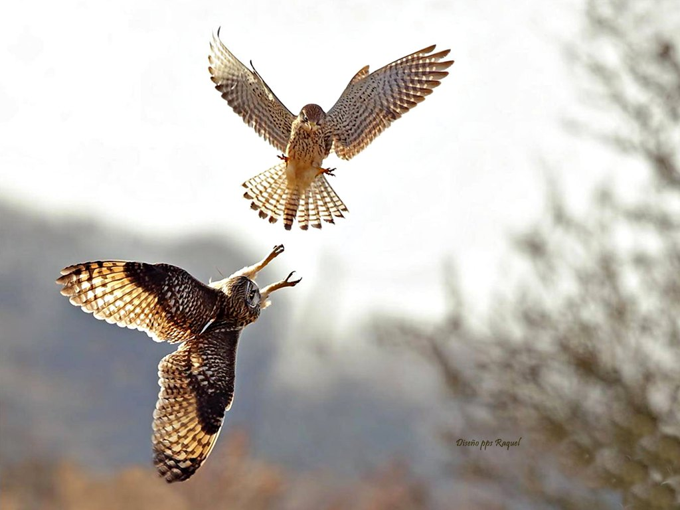

Slide 13
Puede ser una actividad divertida explorar a las diversas especies de búhos en detalle. A medida que aprendes sobre sus particularidades tendrás un nuevo tipo de reconocimiento por estas maravillosas aves. Puedes incluso ser capaz de identificar a los distintos tipos de búhos que ves en lugar de simplemente quedarse en que vio “un búho”. De hecho, es posible que desees saber qué especie vive en su área particular. Con los muchos comportamientos diferentes de estas especies de búhos serás capaz de conocer sus diferentes culturas y características.

Slide 14
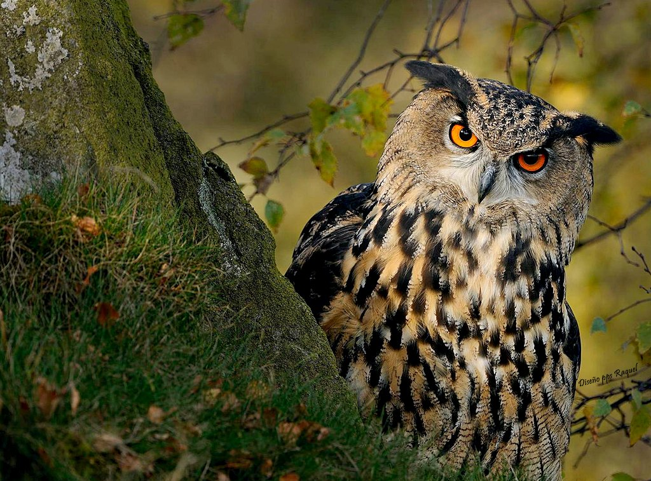

Slide 15
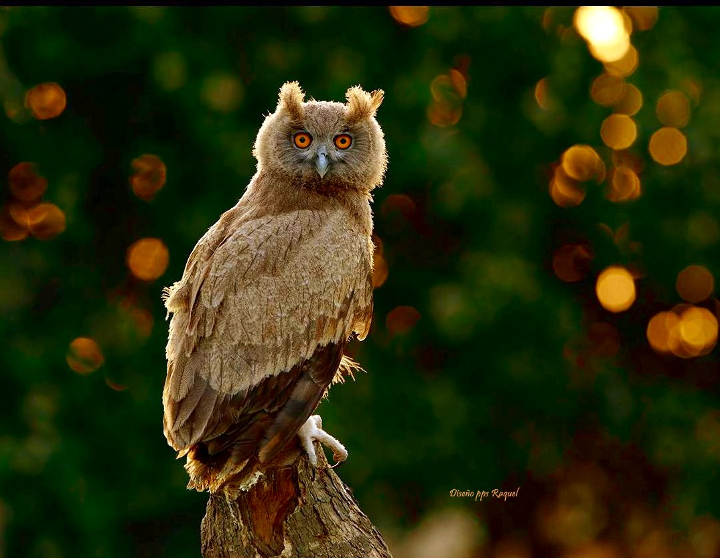
En esas horas tardías
empieza tu reinado,
reposado en el día,
activo en las noches.

Slide 16
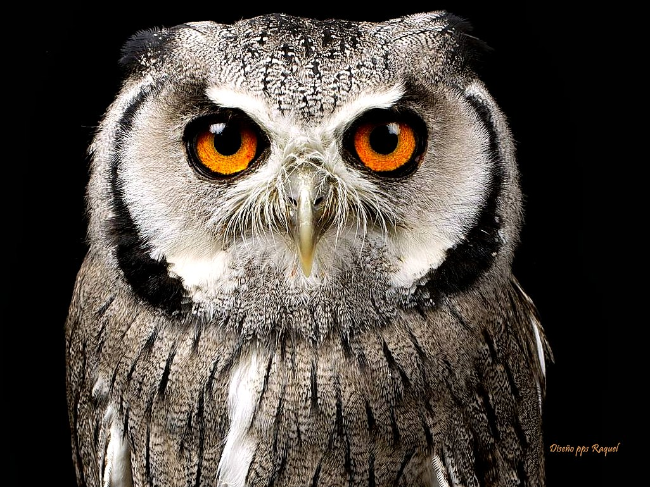

Slide 17
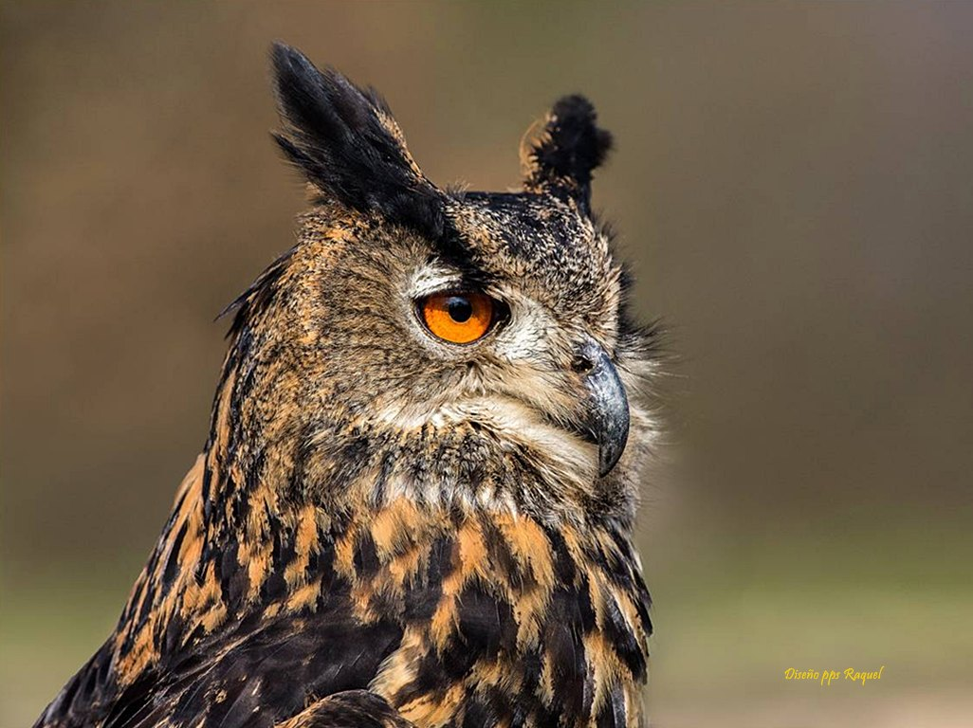
La oscuridad es tu aliada,
tus sentidos se agudizan,
tus ojos se agrandan
y ves más que cualquier otro ser

Slide 18
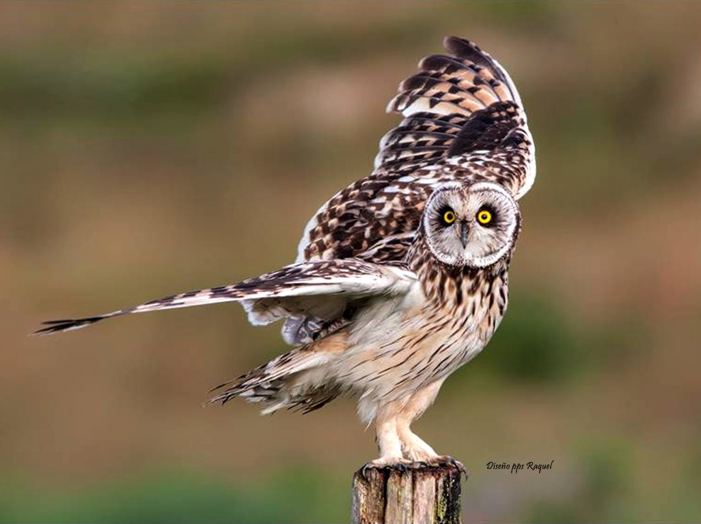

Slide 19
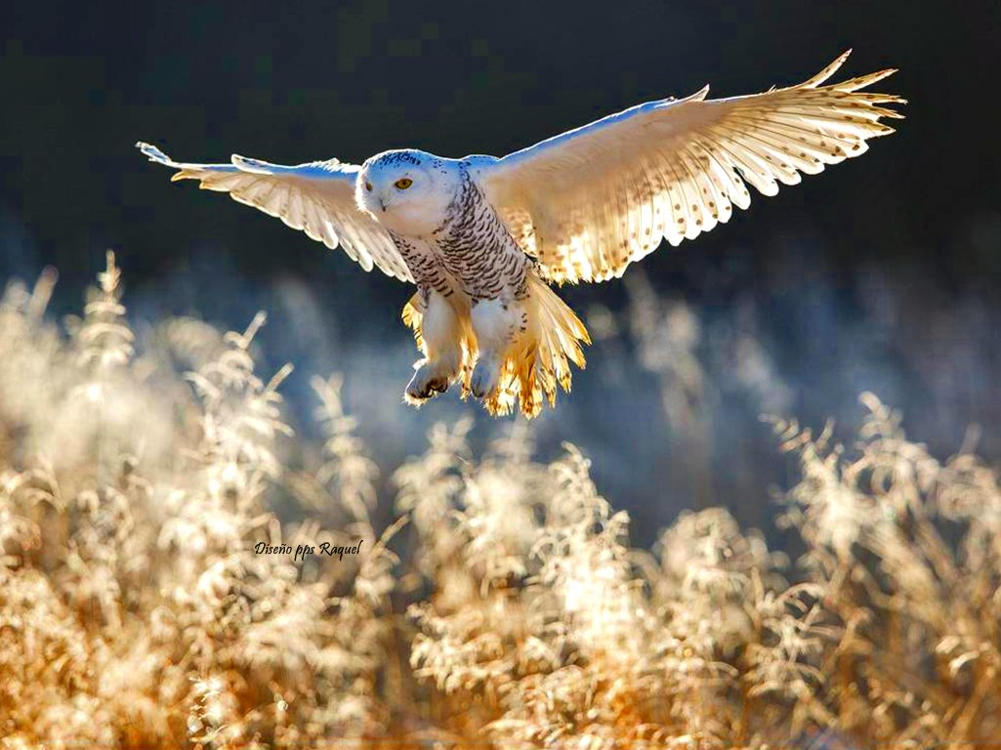
La majestuosidad en el vuelo
te declara rey en las noches,
Silencioso pero efectivo

Slide 20
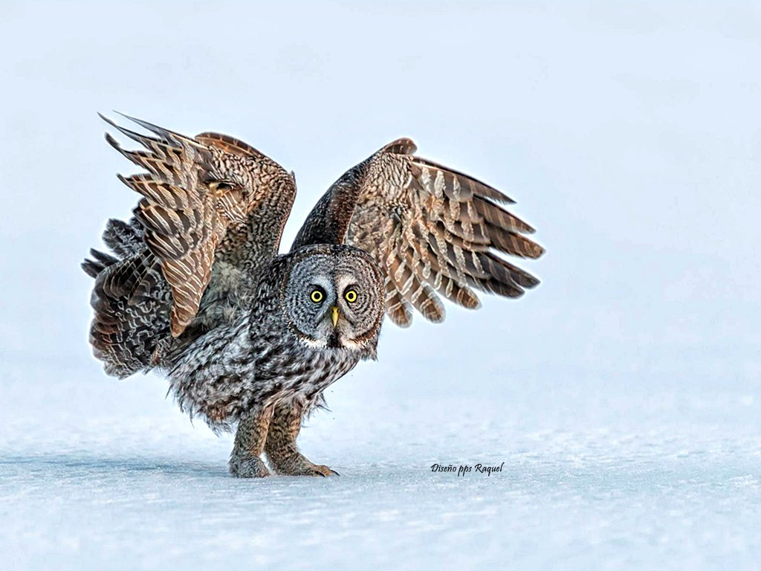

Slide 21
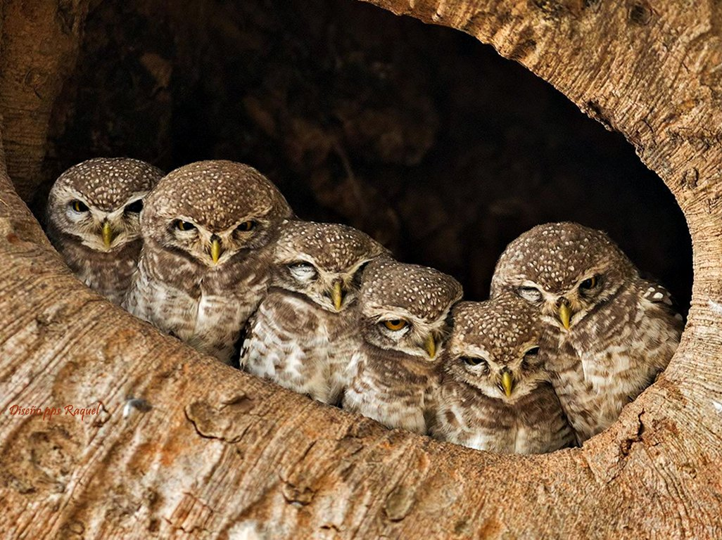
Tu prole te necesita,
de tu acierto depende
su supervivencia
y la de tu especie

Slide 22
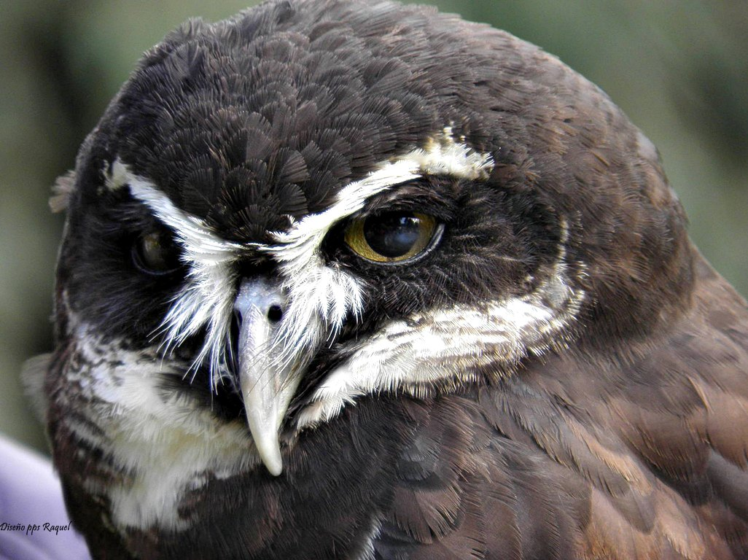

Slide 23
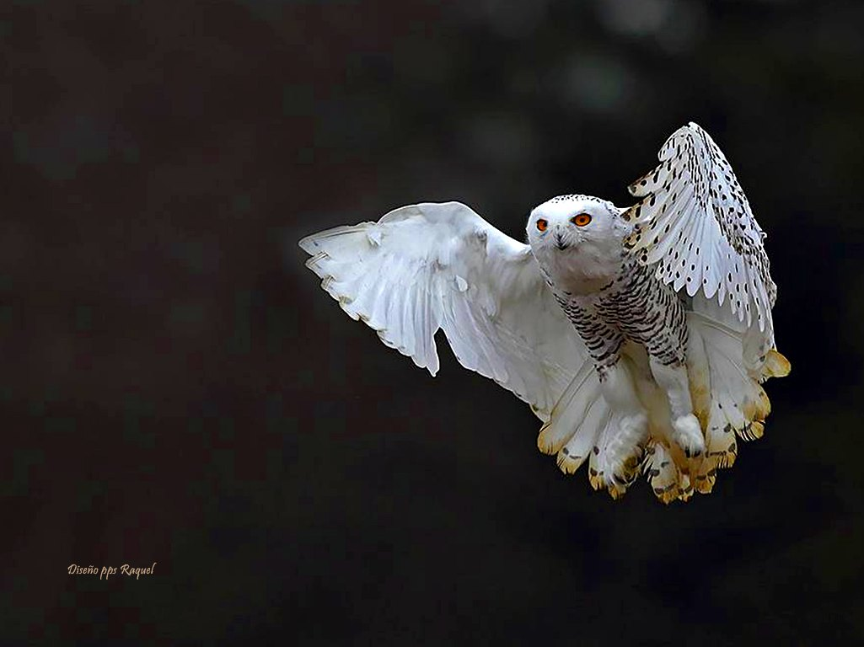
Surcas el cielo con tu señorial vuelo,
te dejas acunar por las corrientes,
aprovechas su calidez o
frialdad según te convenga

Slide 24
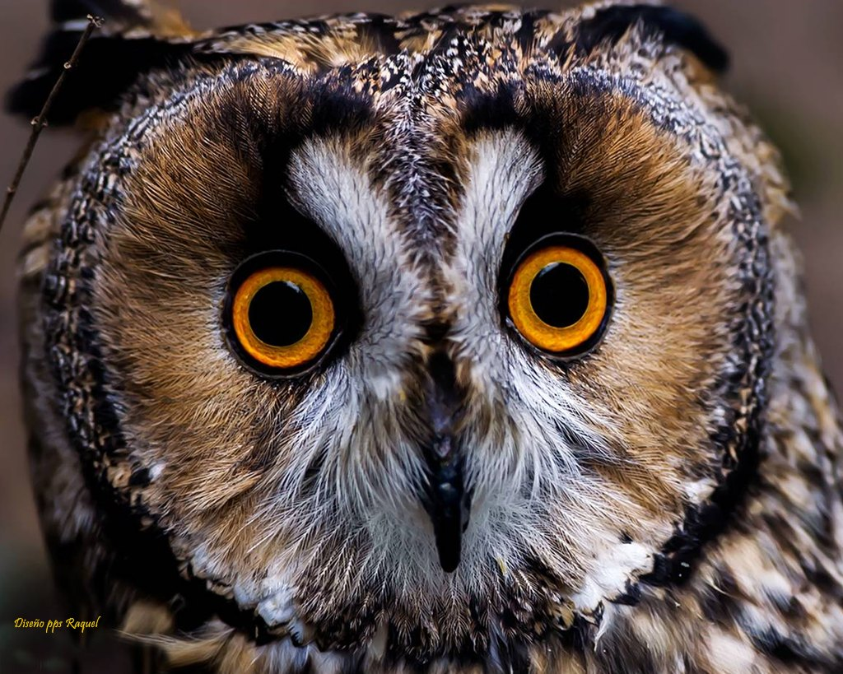

Slide 25
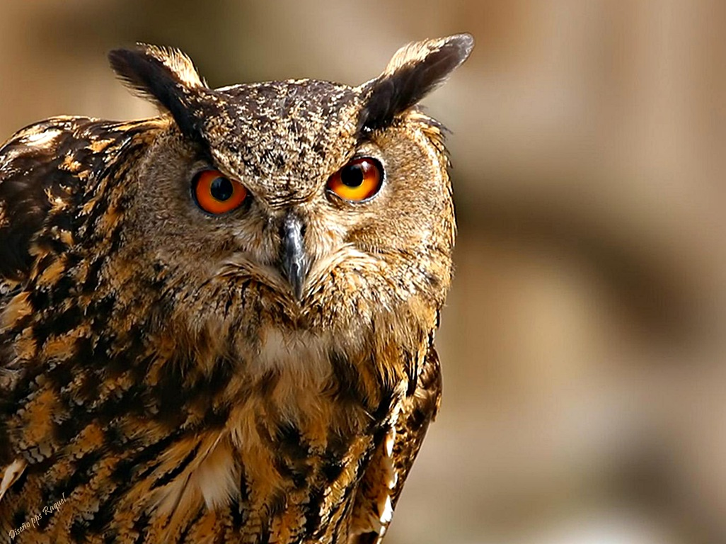
Todo ello para volver al renacer del día a tu magnifica atalaya natural esperando una vez más
ver aparecer los primeros jirones nocturnos

Slide 26
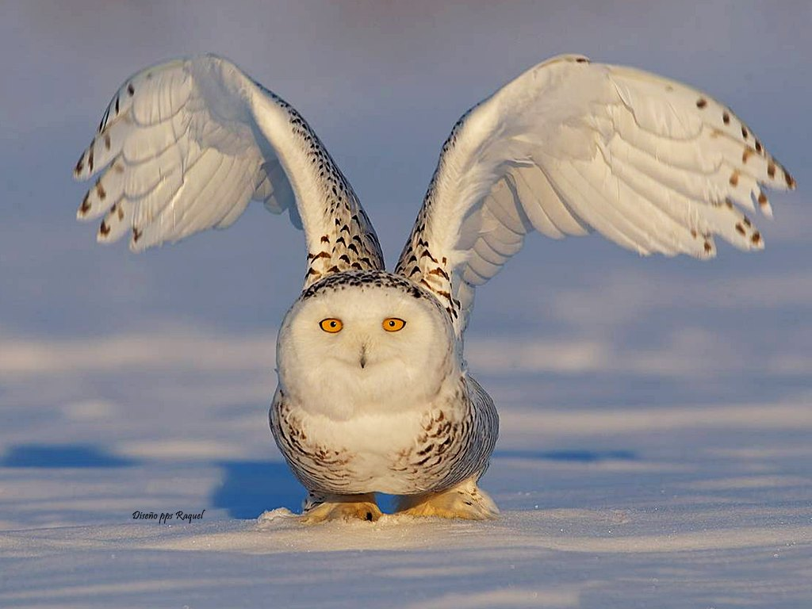

Slide 27
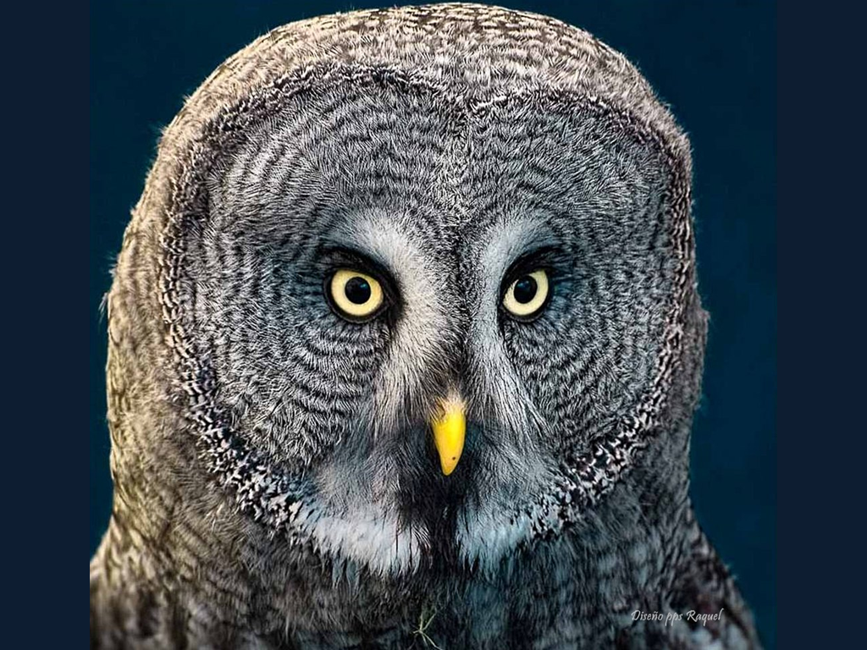

Slide 28
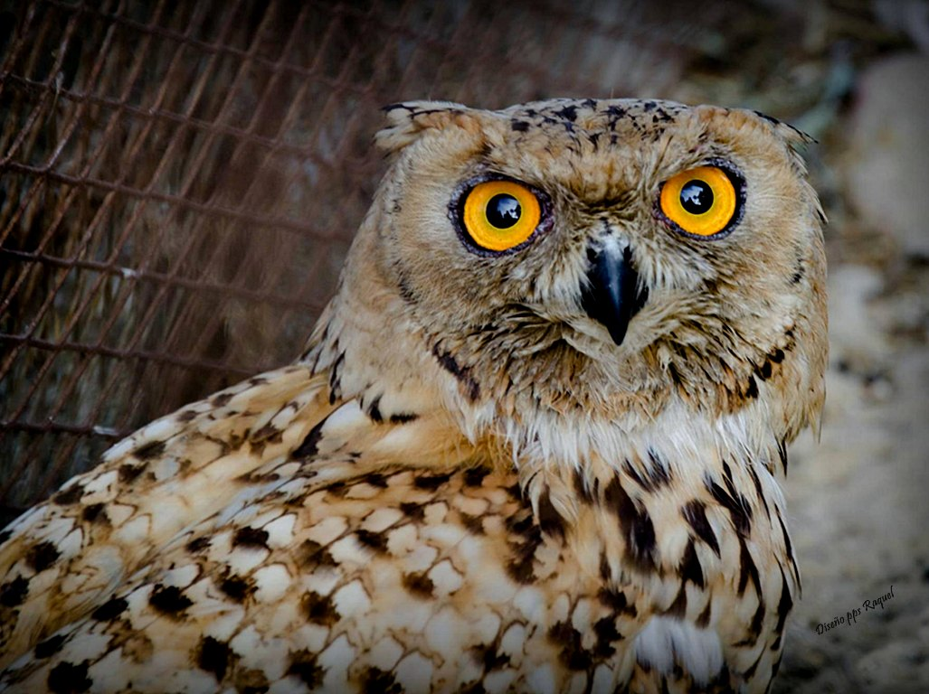

Slide 29
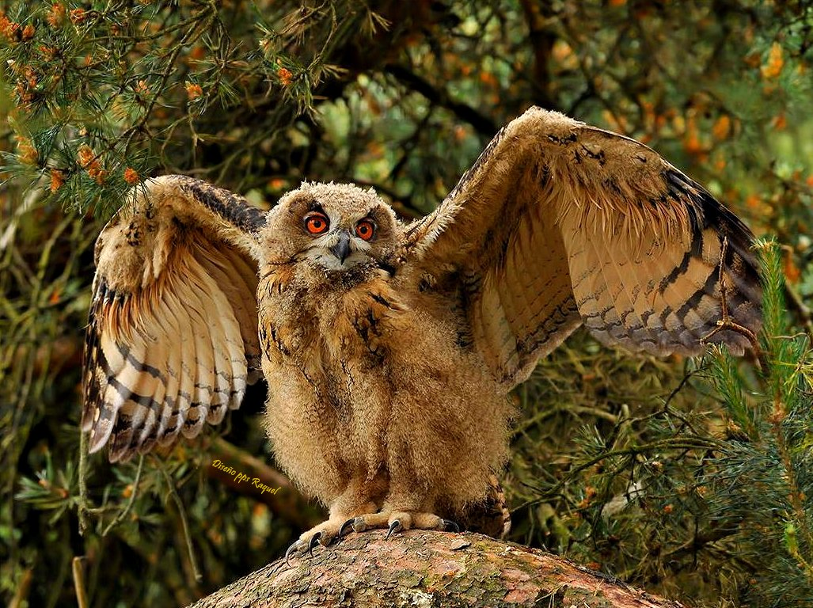

Slide 30
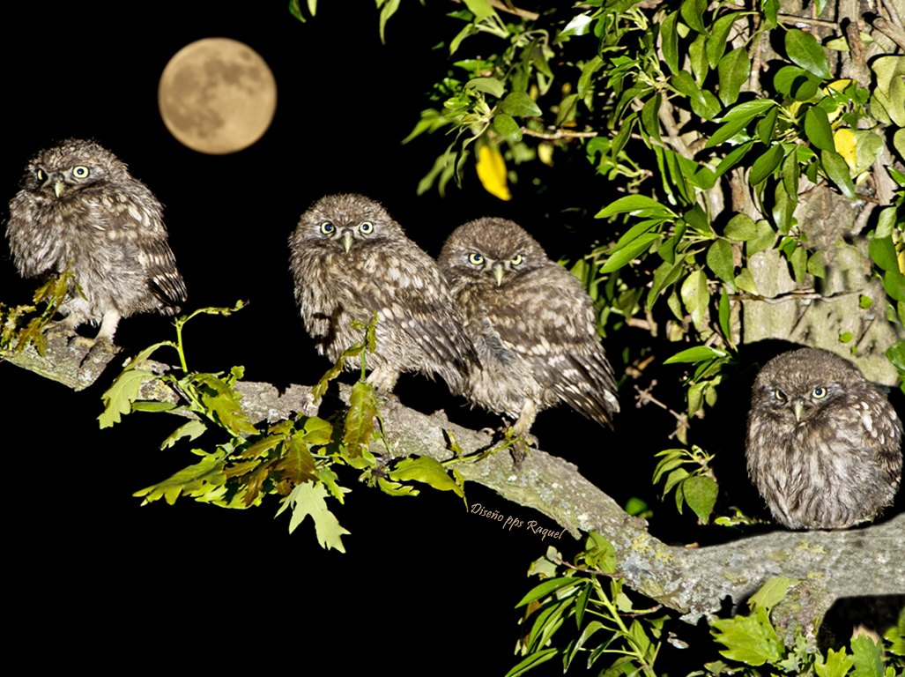

Slide 31
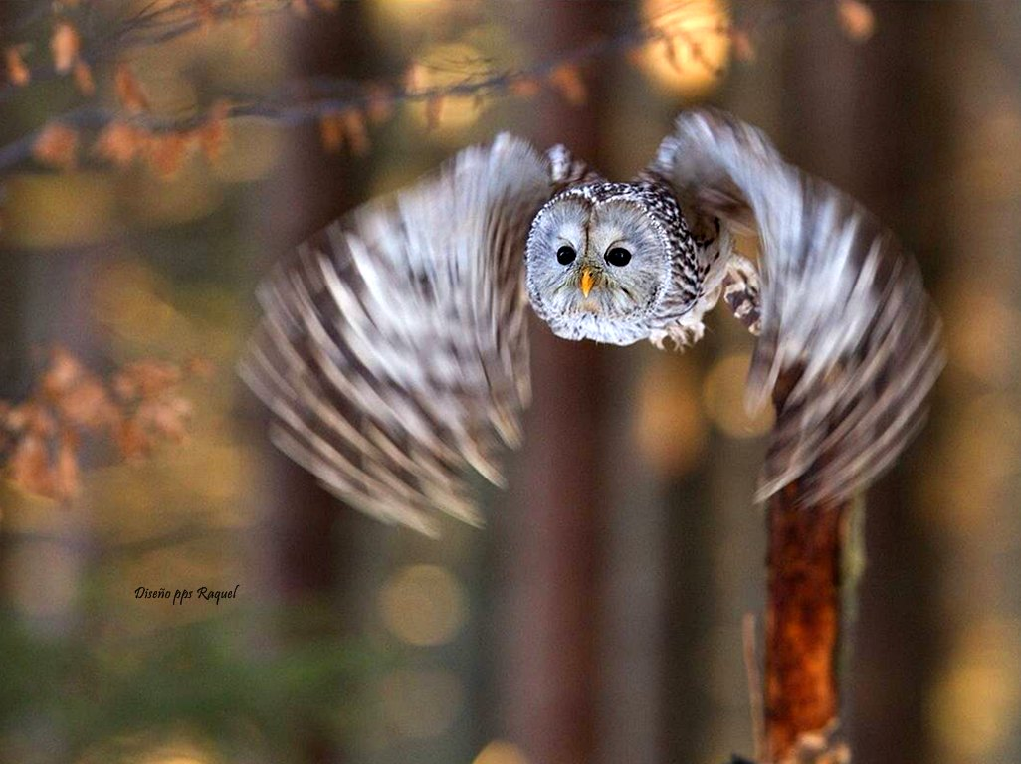

Slide 32
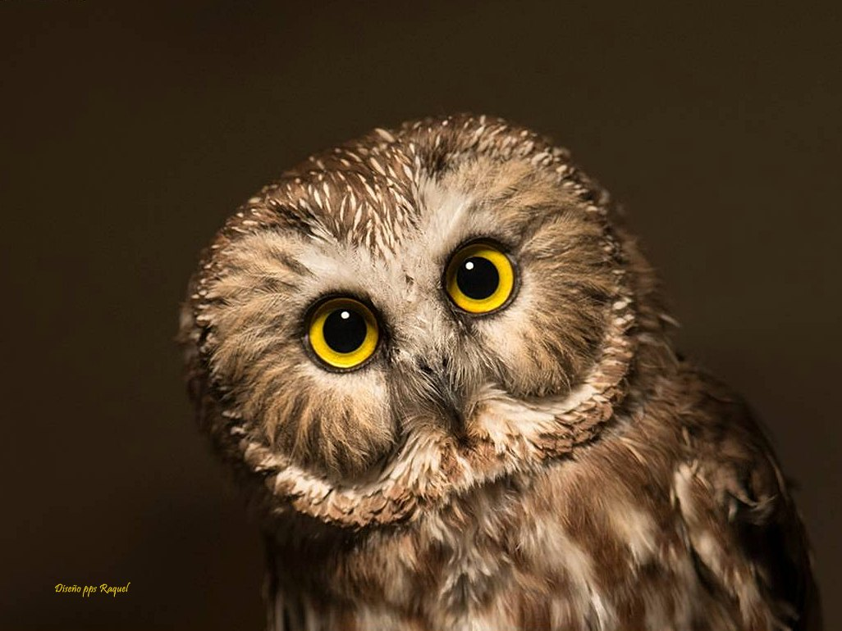

Slide 33
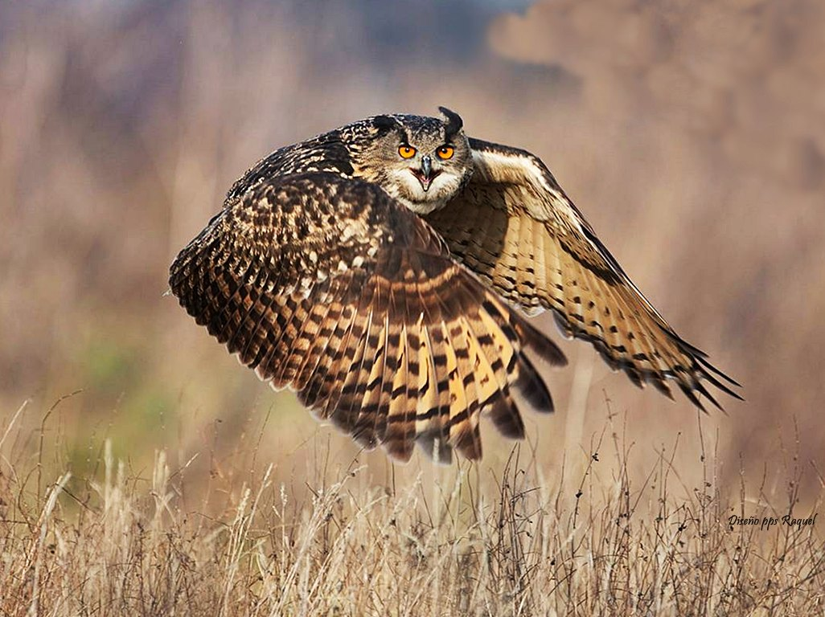

Slide 34
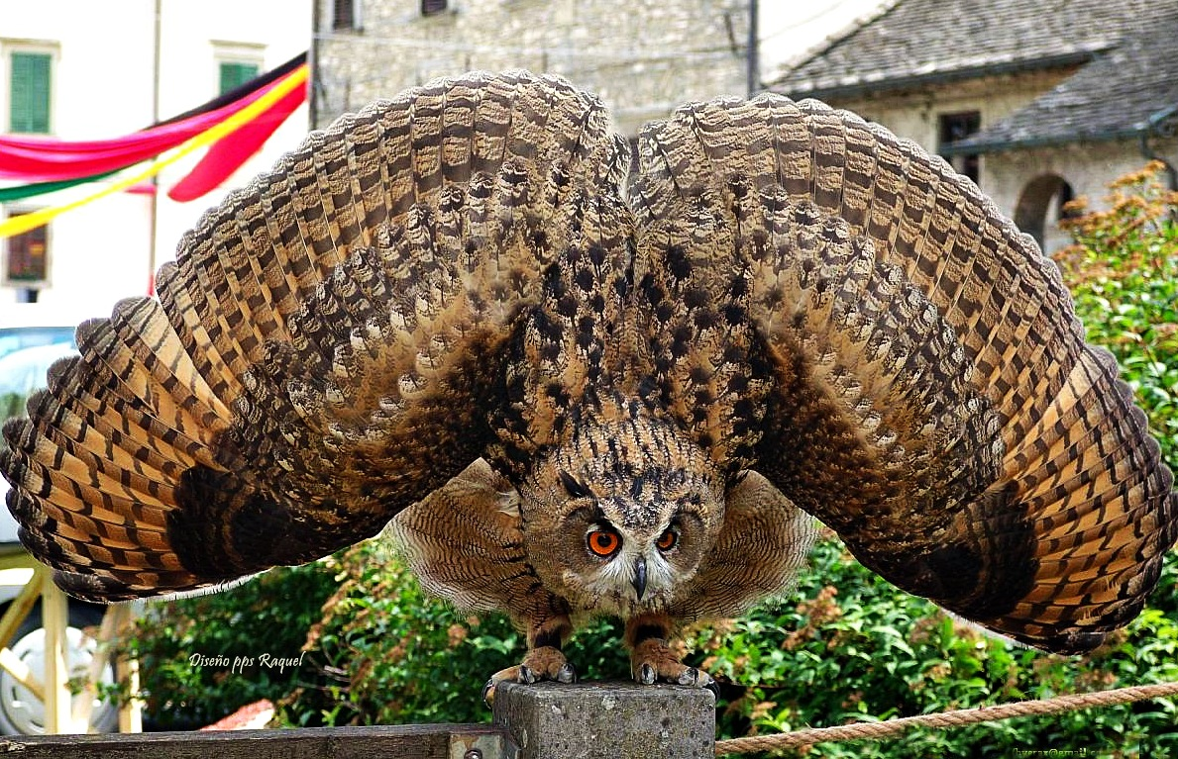

Slide 35
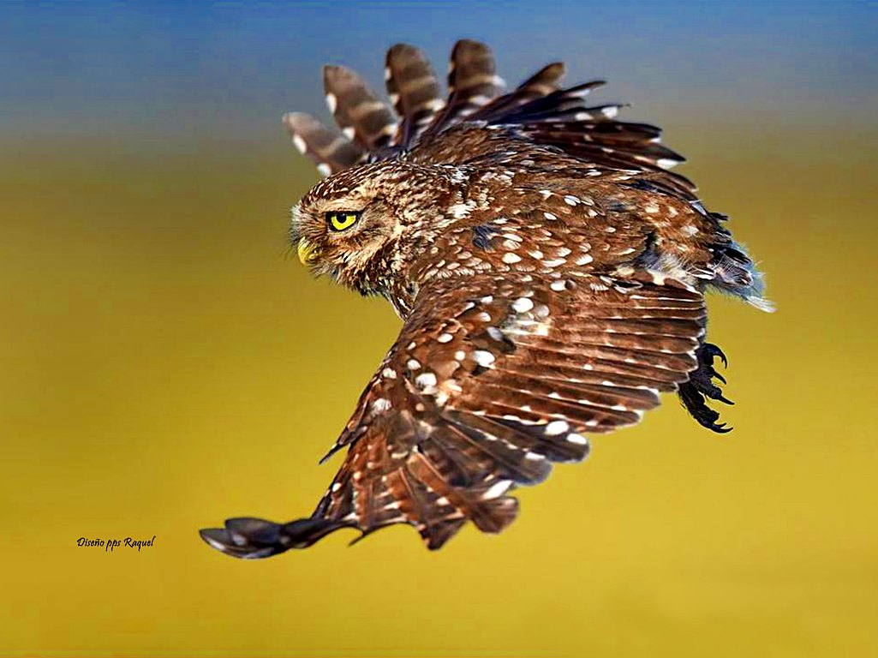

Slide 36
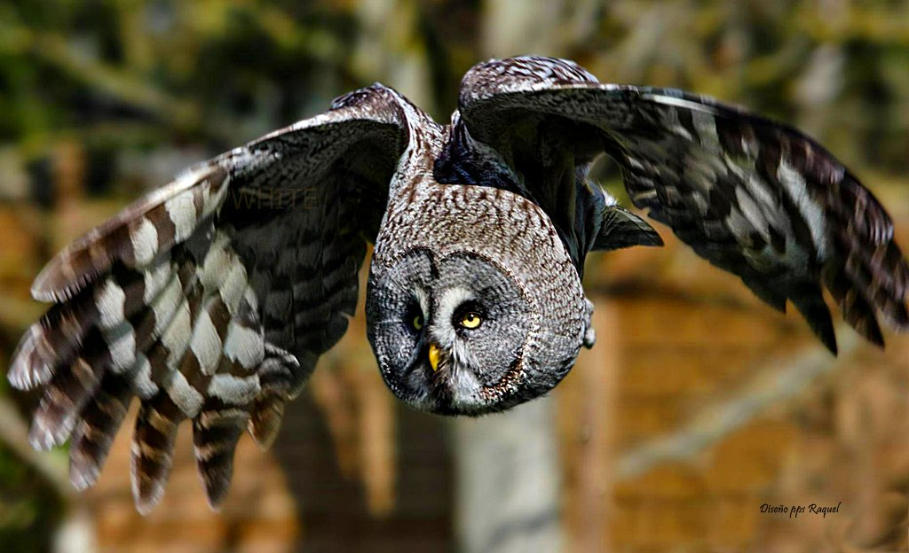

Slide 37
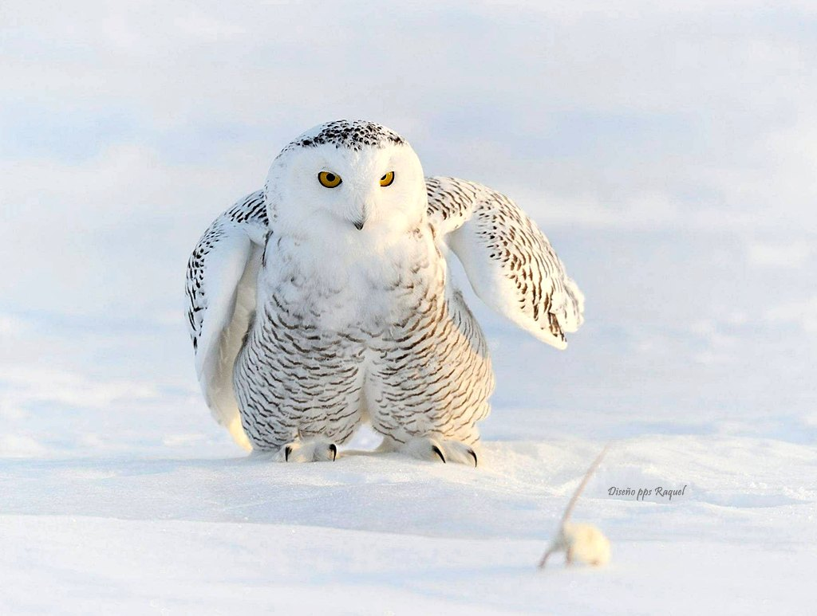

Slide 38
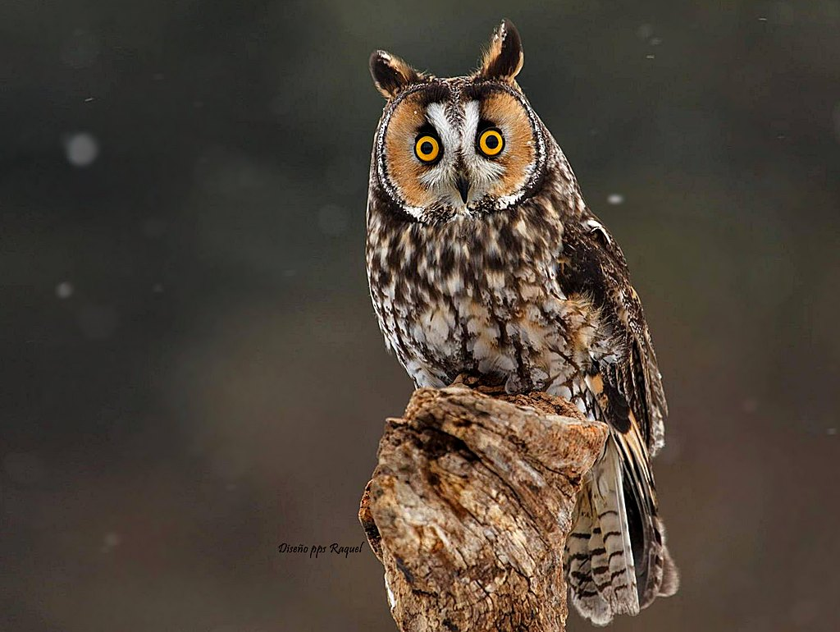

Slide 39
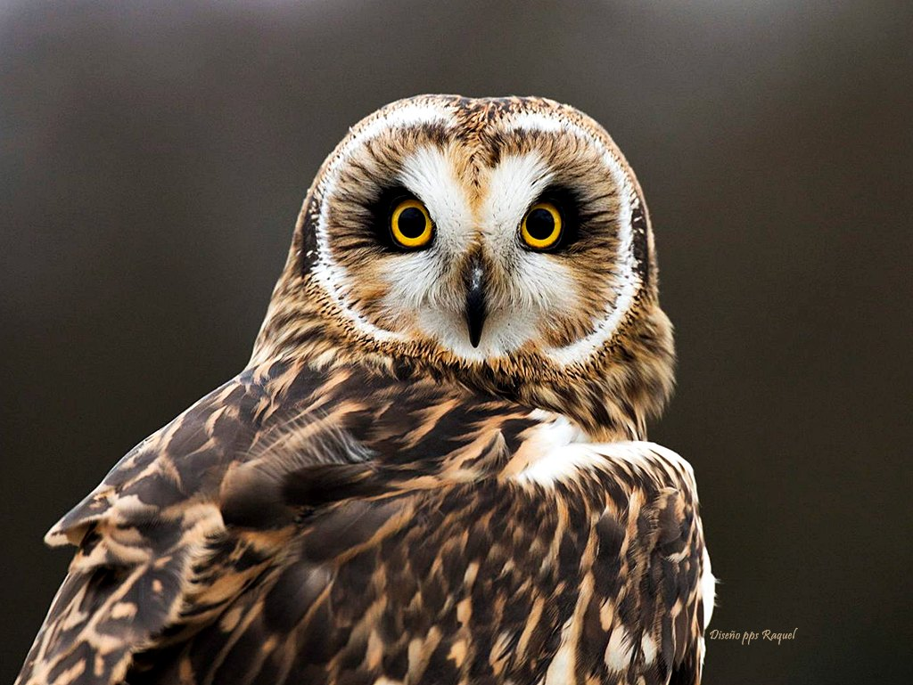

Slide 40
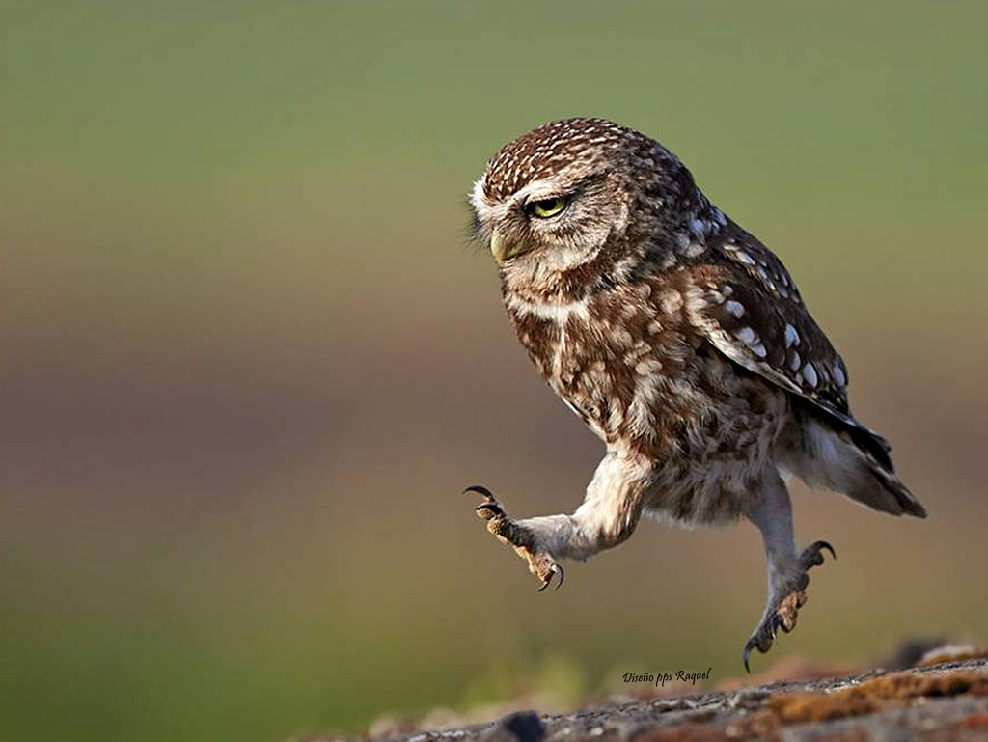

Slide 41
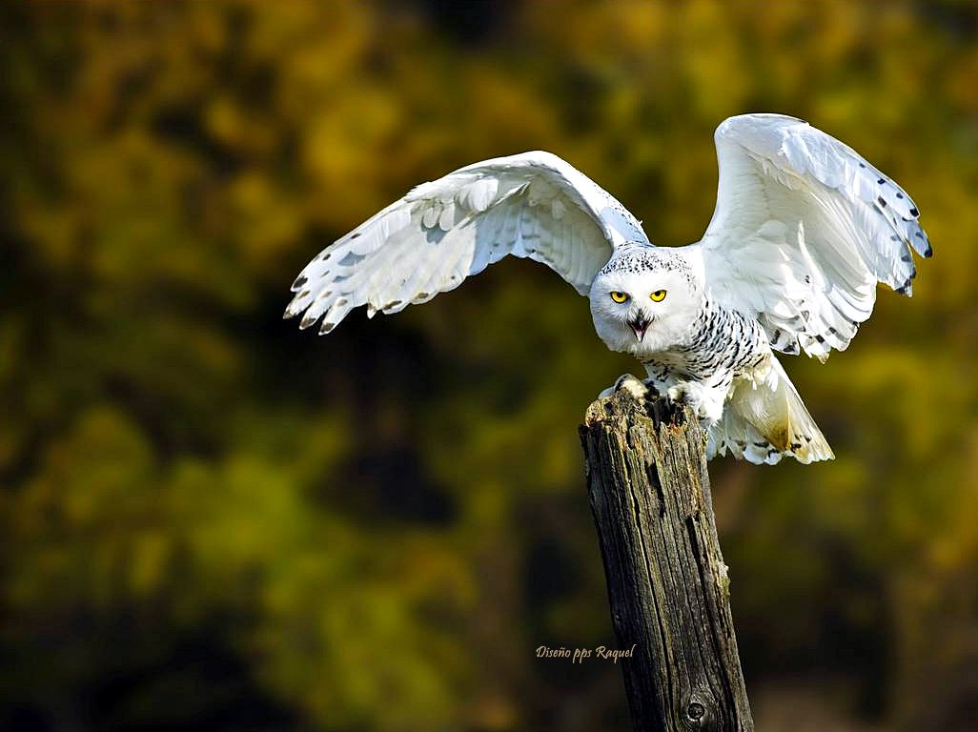

Slide 42
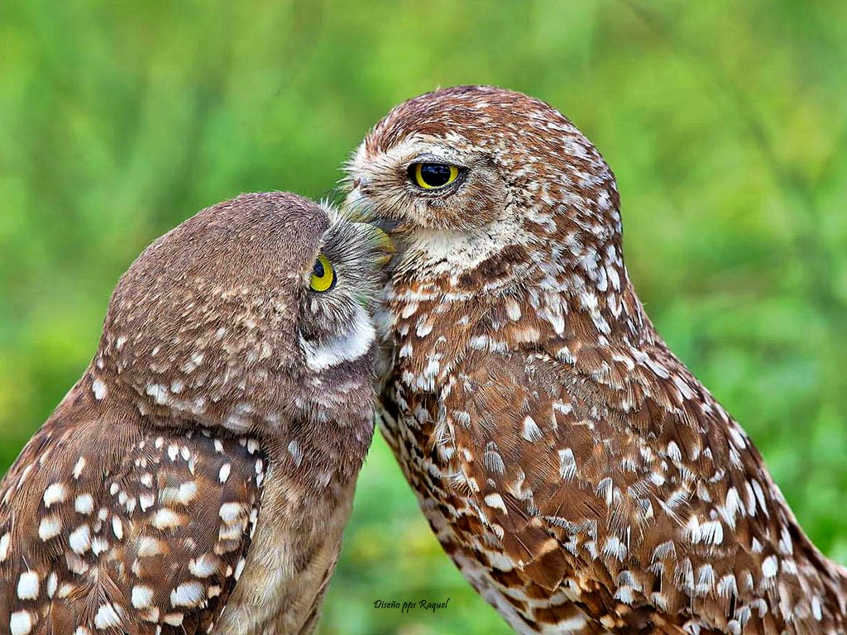

Slide 43
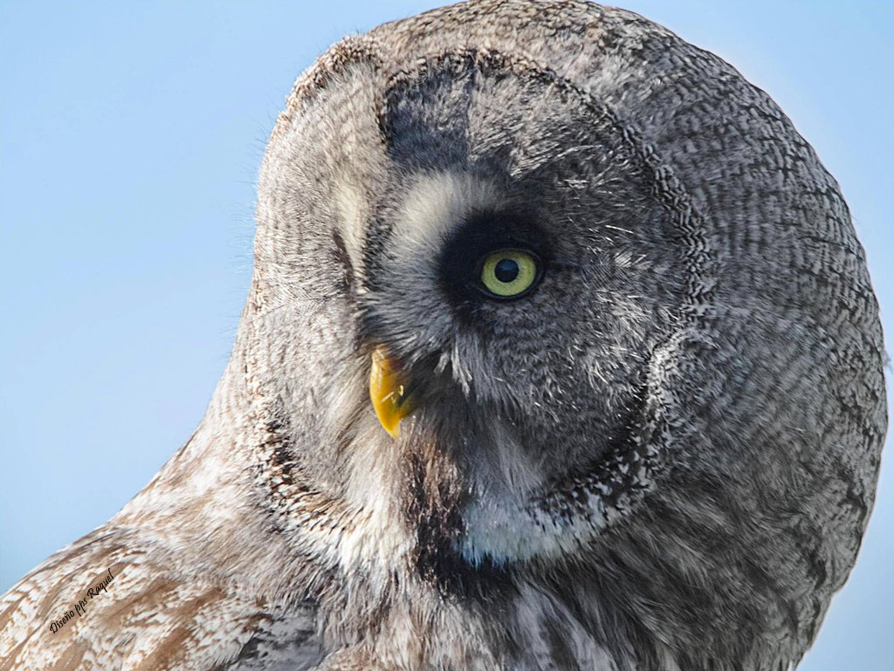

Slide 44
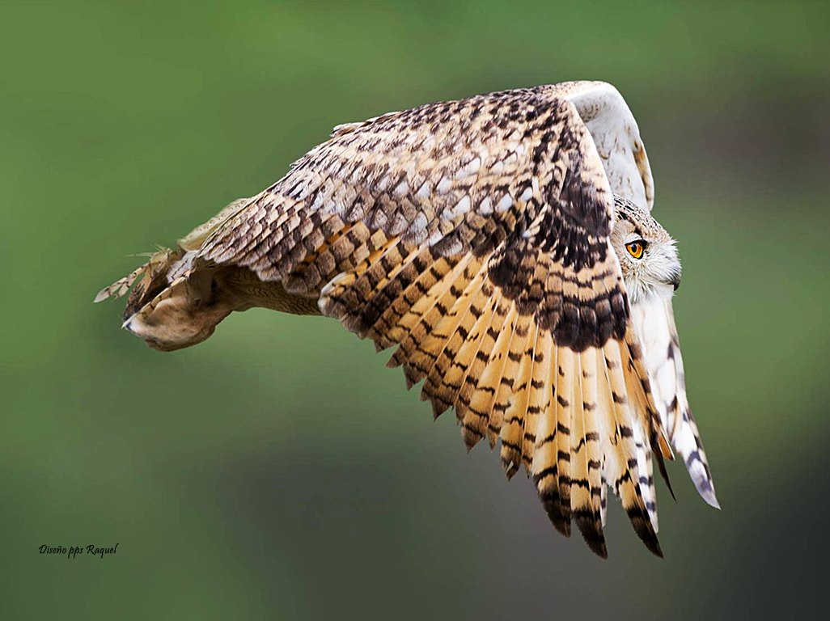

Slide 45
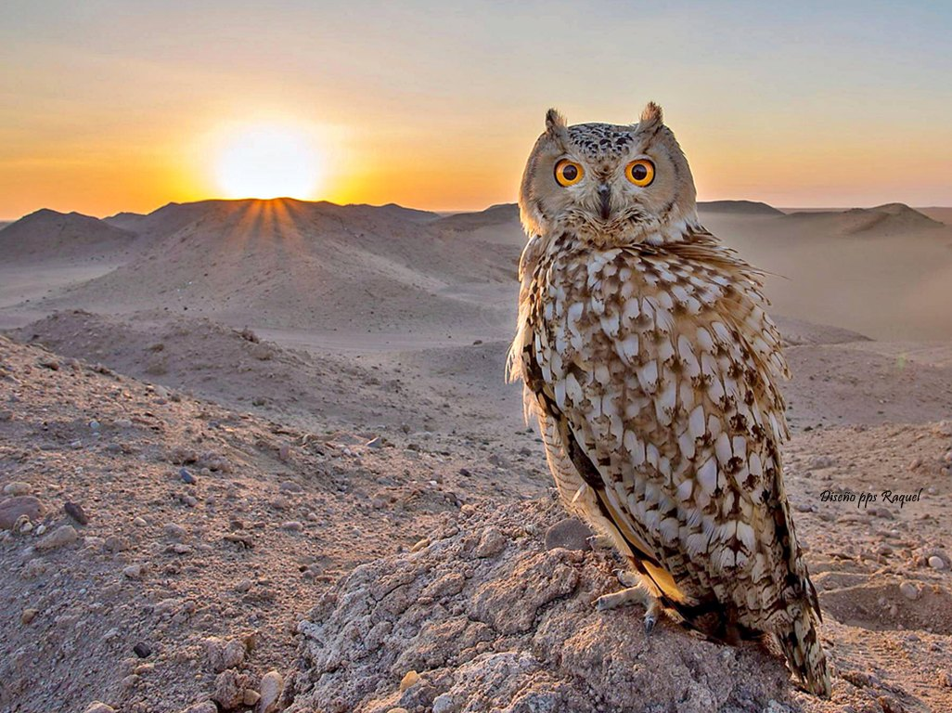

Slide 46
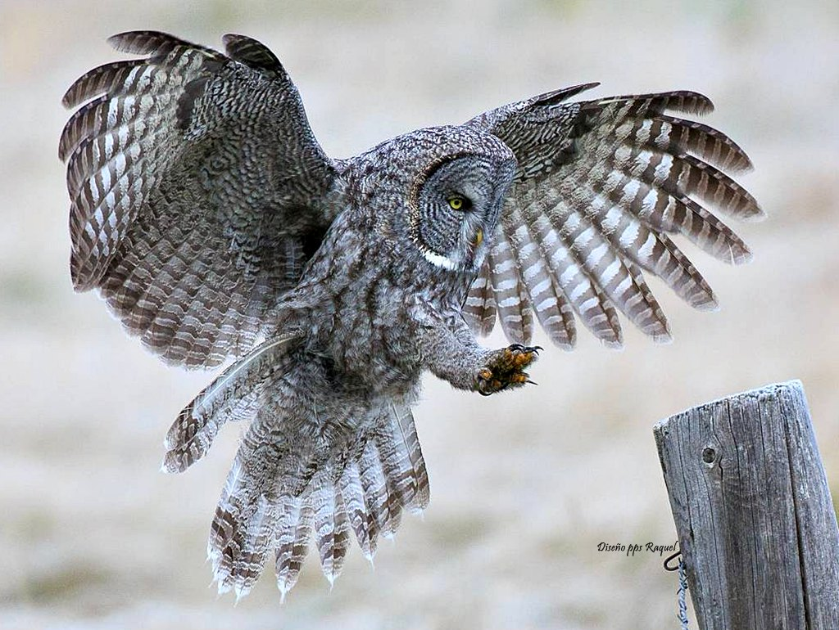

Slide 47
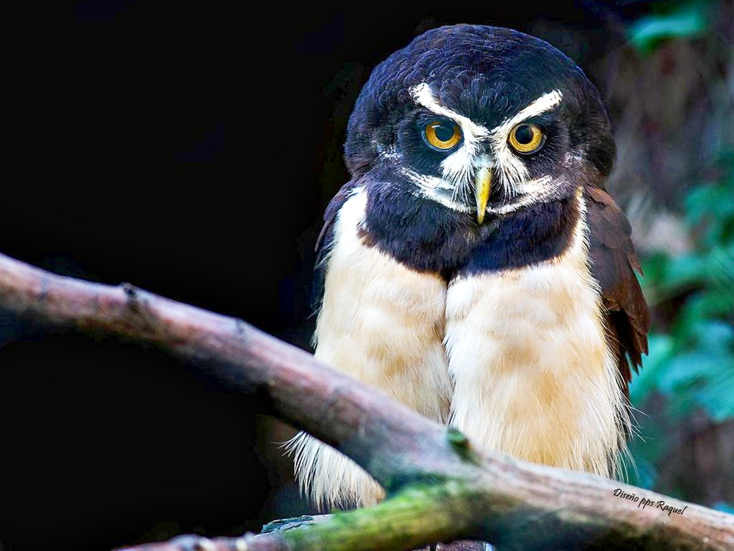

Slide 48
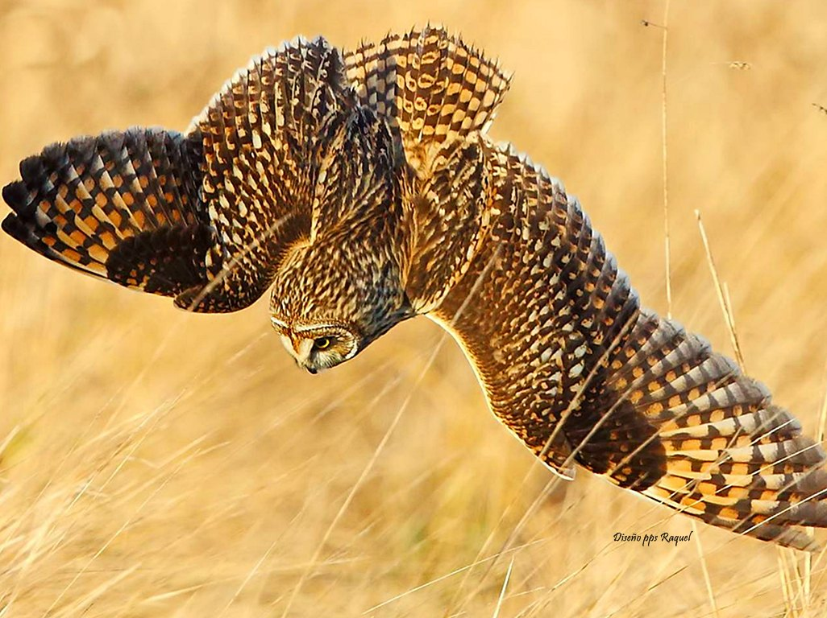

Slide 49
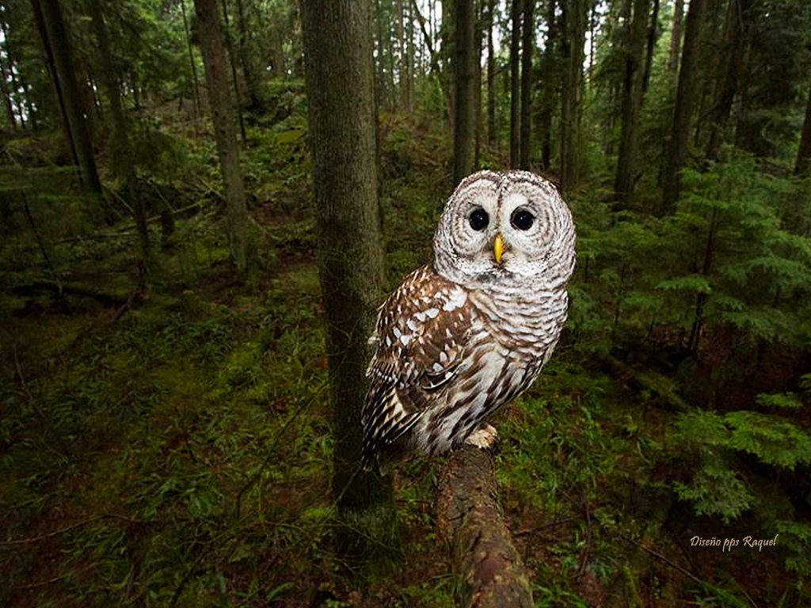

Slide 50
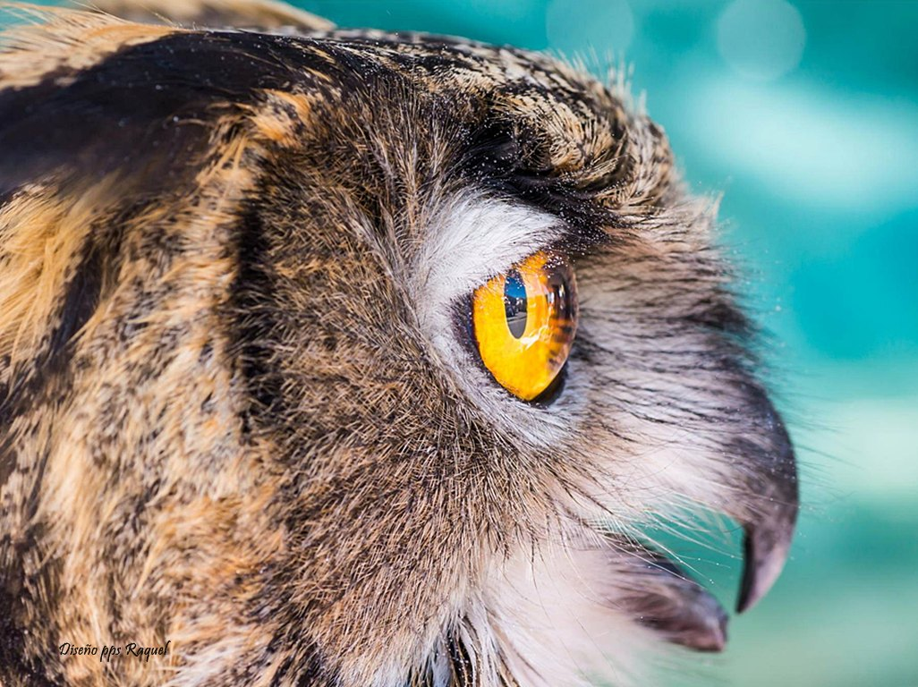

Slide 51
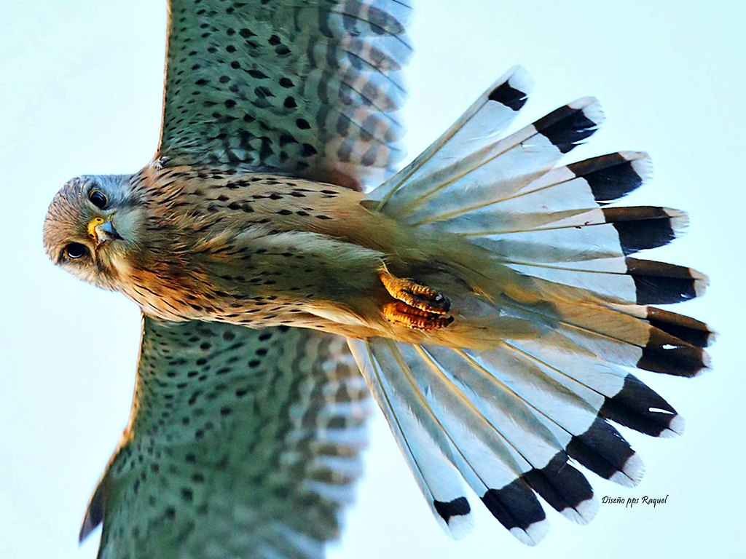

Slide 52
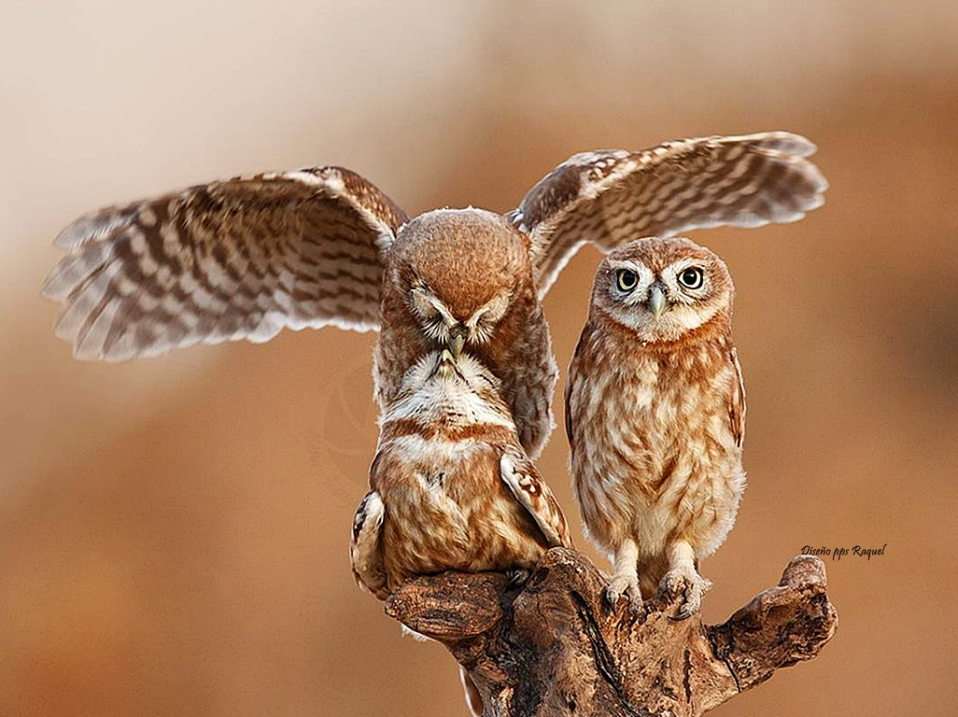

Slide 53
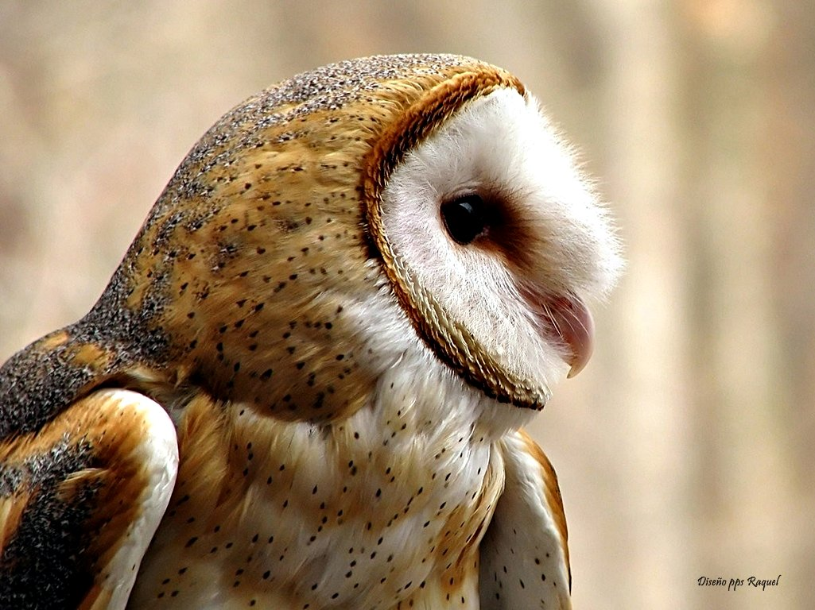

Slide 54


Slide 55


Slide 56


Slide 57



Slide 58




Accede a la sección que desees desde aquí:
PPS Exclusivos
Dedicatorias | Fechas Especiales | Graciosos | Historia y arte | Lugares | Musicales
Naturaleza y Ciencias | Política | Reflexión | Religiosos | Románticos | Salud
Si deseas recibir pps periódicamente en tu correo electrónico subscríbete aquí:

